Slide 1
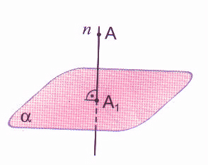
Математика VIII разред
Ортогонална пројекција на раван
http://matematikantnedatoholj.weebly.com/

Slide 2
Ортогонална пројекција тачке на раван
Посматрајмо раван $α$ и тачку A која не припада тој равни.
Повуцимо кроз тачку A нормалу 𝑛 на раван.
Продор нормале и равни је тачка A₁ и она је ортогонална пројекција тачке A на раван $α$.
Раван $α$ је пројекцијска раван, а AA₁ је пројекцијски зрак

Slide 3
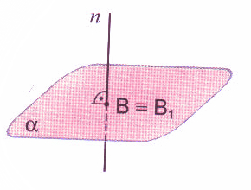
p
Тачка која припада равни поклапа се са својом ортогоналном пројекцијом на ту раван.

Slide 4
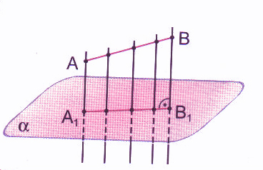
Oртогонална пројекција дужи на раван
Да бисмо одредили ортогоналну пројекцију дужи, најпре требамо одредити ортогоналне пројекције њених крајњих тачака.
Ако нађемо ортогоналне пројекције још неколико произвољних тачака дужи ( види слику), примећујемо да су све те пројекције колинеарне тачке.
Због тога је довољно наћи само ортогоналне пројекције крајњих тачака дужи.
Дуж A₁B₁ је ортогонална пројекција дужи AB на раван a.
Oртогонална пројекција дужи на раван одређена је ортогоналном пројекцијом њених крајњих тачака на ту раван.

Slide 5
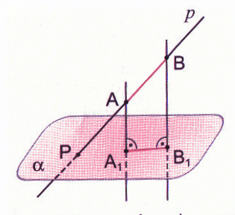
Одредимо ортогоналне пројекције дужи на раван у зависности од њиховог положаја
1) Дуж припада прави која продире пројекцијску раван
•Ортогонална пројекција дужи AB,у овом случају, je дуж A₁B₁ која је краћа од AB.

Slide 6
2) Дуж припада прави која је паралелна пројекцијској равни $α$
•Ортогонална пројекција дужи AB, у овом случају, је дуж A₁B₁ исте дужине као AB, тј. њој подударна дуж.

Slide 7
3) Дуж припада прави која је нормала на пројекцијску равни $α$
• Ортогонална пројекција дужи AB, у овом случају, је тачка продора те нормале и равни $α$.

Slide 8
Пример:
На моделу квадра ABCDEFGH одредимо ортогоналну пројекцију дужи CG на раван ADH.
Ортогонална пројекција тачке C на раван ADH је тачка D.
Ортогонална пројекција тачке G на раван ADH je тачка H.
Ортогонална пројекција дужи CG на раван ADH je дуж DH.
H
G
E
F
A
D
C
B
•Ортогонална пројекција дужи која није нормална на раван пројекције је дуж.
•Ортогонална пројекција дужи која је нормална на раван пројекције је тачка.
•Ако дуж лежи у равни, онда је она сама себи ортогонална пројекција.

Slide 9
Oртогонална пројекција праве на раван
•Нека права 𝑝 продире раван. Њена ортогонална пројекција на ту раван је права 𝑝₁ одређења тачком продора и ортогоналном пројекцијом једне тачке праве 𝑝.

Slide 10
•Нека је права 𝑝 паралелна са равни. Њена ортогонална пројекција је њој паралелна права 𝑝₁, коју одређују ортогоналне пројекције две тачке праве p.

Slide 11
• Ортогонална пројекција праве 𝑝 нормалне на раван је тачка продора 𝑃 праве 𝑝 и равни $α$.

Slide 12
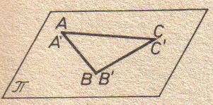
Oртогонална пројекција троугла на раван
Темена троугла, као три неколинеарне тачке, одређују једну раван.
Ортогонална пројекција троугла АBC који припада пројекцијској равни $π$ је сам троугао ABC.

Slide 13
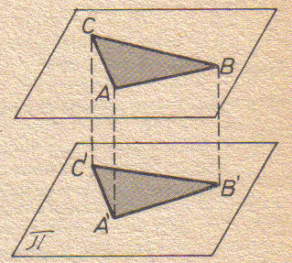
Раван троугла ABC je паралелна равни $π$ и не поклапа се са њом.
Ортогонална пројекција троугла ABC је троугао подударан троуглу ABC.
|AB|=|A’B’|
|BC|=|B’C’|
|AC|=|A’C’|
∆ABC $≅$ ∆A’B’C’

Slide 14
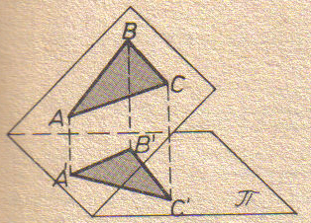
Раван троугла ABC и пројекцијска раван $π$ се секу. Тада су могућа два случаја:
1) Ортогонална пројекција троугла ABC je троугао A’B’C’
|AB| ≥ |A’B’|
|AC| ≥ |A’C’|
|BC| ≥ |B’C’|

Slide 15
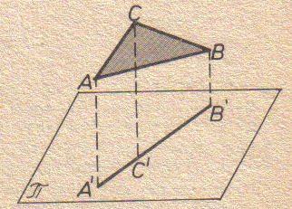
2) Ортогонална пројекција троугла ABC je дуж, када је раван троугла ABC нормална на пројекцијску раван
•Пројекција праве на раван је права или тачака.
•Пројекција равни на раван је раван или права.

Slide 16
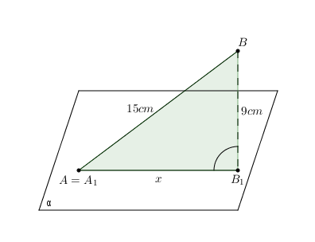
Задатак
Нека је дата дуж таква да јој је једна крајња тачка у равни пројекције, а друга ван ње. На основу података на слици, израчунај дужину пројекције дате дужи.
Упутство: примени Питагорину теорему на правоугли троугао и добићеш да је дужина пројекције 𝐴₁𝐵₁= 12 𝑐𝑚

Slide 17
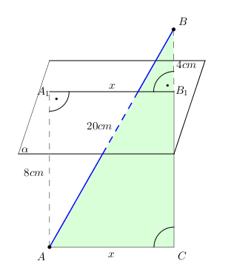
2. Задатак
Нека су крајње тачке дужи 𝐴𝐵 са различитих страна пројекцијске равни. На основу података на слици, израчунај дужину пројекције 𝐴₁𝐵₁ дате дужи.
Упутство: примени Питагорину теорему на правоугли троугао ( обојен на слици).
𝐵𝐶=8 𝑐𝑚+4 𝑐𝑚=12 𝑐𝑚 па је ${20}^{2}={12}^{2}+x^{2}$ и добићеш да је дужина пројекције 𝐴₁𝐵₁= 16 𝑐𝑚

